Slide 1
基于多源数据的个人贷款违约风险检测
Multi-Source Data Fusion for Loan Default Risk Detection
中期汇报 | 2026-05-21
AI Data Foundation Project | 2026-05-21

Slide 2
01
研究动机与问题定义

Slide 3
核心研究问题
🤔 同样收入、同样信用评分的两个人，违约风险会一样吗？
• 一个住在密西西比州（贫困率19%），一个住在加州（贫困率13%）
• 一个在2008年低利率时期贷款，一个在2006年高利率时期贷款
📊 传统模型：违约风险 = f(个人特征)
🎯 本研究：违约风险 = f(个人特征 + 地区经济 + 宏观周期)

Slide 4
为什么这项研究重要？
📊 实际价值
🎯 科学问题
• 个人贷款违约直接影响金融机构坏账损失
• 影响借款人的信用定价和融资成本
• 风险定价不准会导致不公平现象
• 多源数据可以提升定价精准度
• 地区经济如何影响个人违约风险？
• 宏观周期与个人风险有何关系？
• 各层变量的独立解释力有多大？
• 多源融合能带来多少增量价值？

Slide 5
项目面临的核心挑战
📁 挑战一：数据规模大
Lending Club: 226万条记录，151个字段，文件2.8GB
🏷️ 挑战二：标签复杂
贷款状态有10多种：Fully Paid, Charged Off, Current, Late...
未完结状态无法判断最终是否违约
🔗 挑战三：多源数据粒度不一致
贷款数据(个人级) ← 州级数据(50州) ← 宏观数据(时间序列)

Slide 6
02
相关工作与定位

Slide 7
现有方法对比
方法类型 | 代表技术 | 优点 | 局限
传统信用评分 | FICO、收入、负债率 | 解释性强 | 只看个人
机器学习 | LR、RF、XGBoost | 预测能力强 | 容易黑盒化
多源分析 | 地区收入、失业率 | 视角全面 | 数据对齐难
本研究 | 个体+地区+宏观 | 先做可解释分析 | 再考虑预测

Slide 8
03
数据全景与融合

Slide 9
四源数据融合
数据源 | 记录数 | 变量数 | 作用
Lending Club | 226万 | 151 | 个体贷款记录、违约标签
FRED 宏观 | 47季度 | 3 | 联邦基金利率、CPI、失业率
USDA ERS | 50州 | 3 | 州级收入、贫困率、失业率
Home Credit | 30万 | 122+ | 补充信贷场景对照

Slide 10
数据融合成果
✅ 已完结样本筛选
从 2,260,701 条原始记录 → 1,367,578 条已完结样本
排除 Current、Late 等未完结状态，确保标签质量
✅ 时空完整覆盖
• 50 个州：完整匹配州级经济数据
• 47 个季度：2007-Q2 至 2018-Q4
✅ 多源对齐完成
个人级 ←→ 州级数据（通过 addr_state）
个人级 ←→ 宏观数据（通过 issue_quarter）

Slide 11
04
方法论与技术实现
Methodology & Implementation

Slide 12
五层技术架构
┌─────────────────────────────────────────────────────────────┐
│ Layer 1: 数据获取层 │
│ Kaggle API + FRED API + USDA ERS 爬取 │
└─────────────────────────────────────────────────────────────┘
↓
┌─────────────────────────────────────────────────────────────┐
│ Layer 2: 数据清洗层 流式CSV | 状态过滤 | 缺失值处理 │
└─────────────────────────────────────────────────────────────┘
↓
┌─────────────────────────────────────────────────────────────┐
│ Layer 3: 特征工程层 标签构造 | 时间提取 | 州级聚合 │
└─────────────────────────────────────────────────────────────┘
↓
┌─────────────────────────────────────────────────────────────┐
│ Layer 4: 多源融合层 州匹配 | 季度对齐 | 残差计算 │
└─────────────────────────────────────────────────────────────┘
↓
┌─────────────────────────────────────────────────────────────┐
│ Layer 5: 统计分析层 分组聚合 | 相关系数 | 交叉分析 │
└─────────────────────────────────────────────────────────────┘

Slide 13
方法一：处理大规模 CSV
❌ 问题
✅ 流式处理方案
• 文件 2.8GB，内存溢出
• pd.read_csv() 直接读取失败
for chunk in pd.read_csv(
path, chunksize=10000):
processed = process(
chunk)
accumulate(
processed)
每次只读1万条，
处理完立即释放

Slide 14
方法二：违约标签构造（关键决策）
🔍 原始数据有10+种状态，需要准确定义违约
✅ 已完结状态（保留）:
• Fully Paid → 0（不违约）
• Charged Off / Default → 1（违约）
❌ 未完结状态（排除）:
• Current、Late、In Payment Plan
→ 无法判断最终结果，会导致偏差
📊 结果：从 226万 → 136万已完结样本
样本量减少，但标签质量提高

Slide 15
方法三：多源时间对齐
📅 贷款数据时间格式
🔄 宏观数据对齐
原始: 'Dec-2017'
解析: pd.to_datetime(
issue_d, format='%b-%Y')
提取: year, quarter
覆盖: 2007-Q2 ~ 2018-Q4
共 47 个季度
FRED 是月度数据
需要转成季度
方法: 取季度最后
一个月的值
代表发放时的
宏观环境

Slide 16
方法四：控制变量分析（核心创新）
🤔 问题：贫困州违约率高，是因为那里的人信用分低吗？
💡 解决思路：计算「残差违约率」——剔除其他因素后的剩余变异
📐 分析步骤：
Step 1: 建立利率→违约率的 Logistic 回归模型
Step 2: 预测每个州的「预期违约率」
Step 3: 计算残差 = 实际违约率 - 预期违约率
Step 4: 分析残差与贫困率的相关性
📊 结果：控制利率后，残差与贫困率仍相关 r=0.362
✅ 地区经济有独立于个人特征的解释力！

Slide 17
05
核心发现
Key Findings

Slide 18
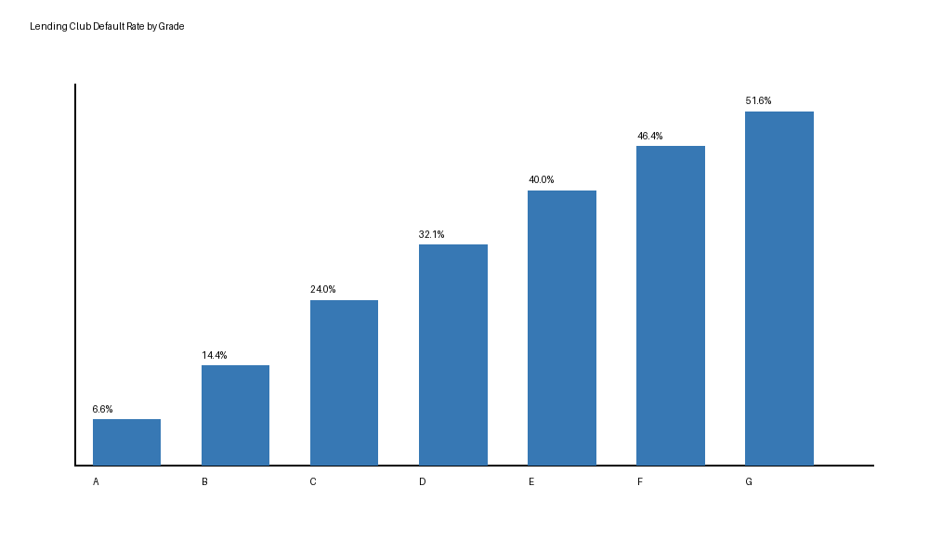
发现一：贷款等级强区分违约风险
📈 关键数据：
A 等级：6.57%
G 等级：51.57%
相差 8 倍！
💡 意义：
• 平台风险定价有效
• 个人特征仍是强因子
• 等级作为控制变量

Slide 19
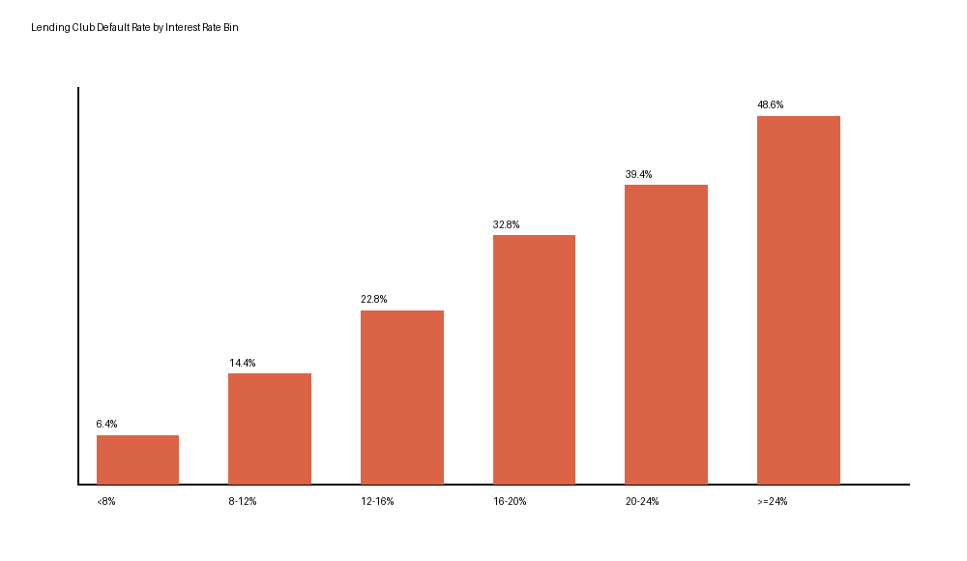
发现二：利率与违约率高度相关
📈 关键数据：
低利率（<8%）：6.38%
高利率（≥24%）：48.56%
💡 意义：
• 平台定价包含风险判断
• 高利率贷款违约集中
• 需控制利率做后续分析

Slide 20
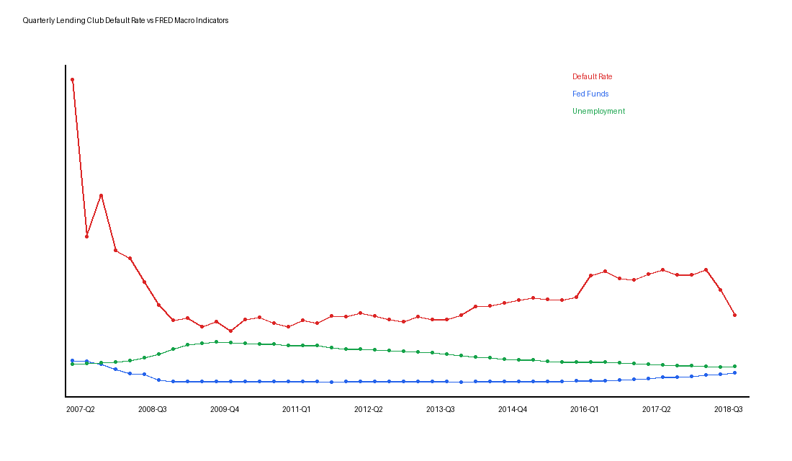
发现三：宏观金融环境与违约率高度相关
📈 关键数据：
季度相关系数：0.844
这是非常高的相关性
⚠️ 诚实说明：
• 这是相关性，非因果
• 可能是共同因素导致
💡 意义：
宏观环境值得纳入框架

Slide 21
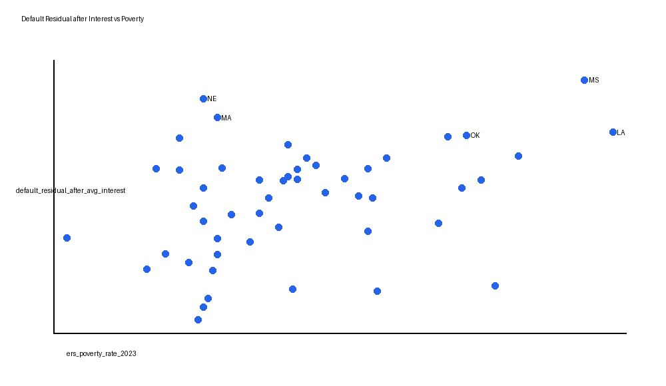
发现四：地区经济有独立解释力
📈 控制变量结果：
原始：r = 0.398
控制利率：r = 0.362
控制FICO：r = 0.459
🎯 核心发现：
即使两个人信用分相同、
利率相同，生活在贫困率
更高的州，违约风险仍高
地区经济有独立解释力！

Slide 22
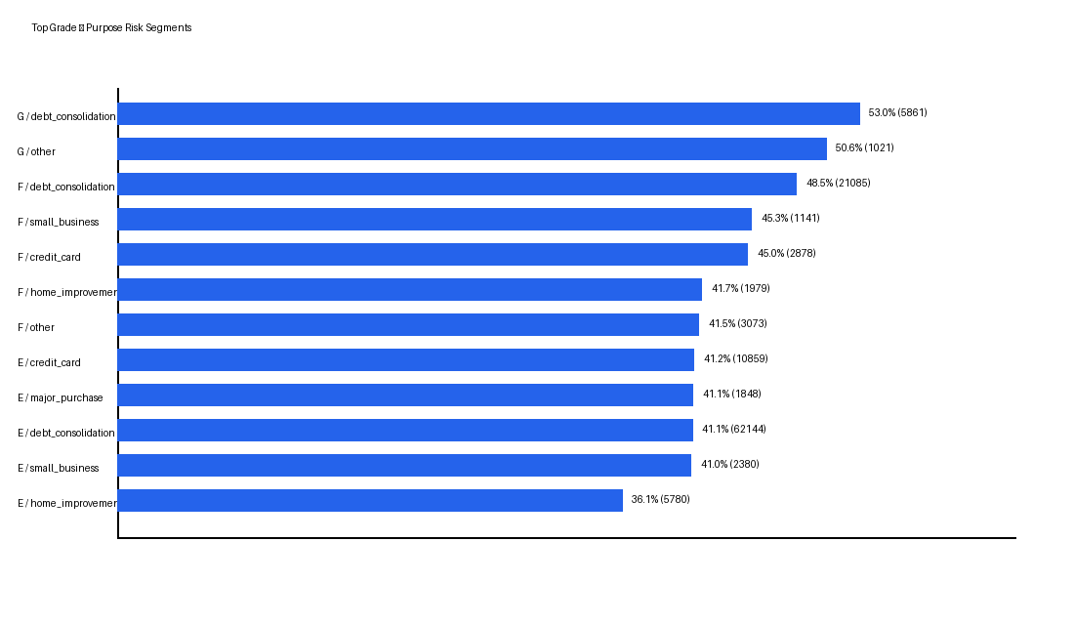
发现五：组合风险分层识别高风险人群
🎯 最高风险组合：
G × debt_consolidation
违约率：52.99%
💡 实际意义：
• 每两笔就有一笔违约
• 可直接用于风控
• 组合 > 单一变量

Slide 23
06
项目进度与后续计划

Slide 24
项目时间线与当前进度
✅ 已完成（4/20 - 5/20）：
• 开题与问题定义
• 项目仓库搭建
• Lending Club 数据分析（226万条）
• FRED/ERS 数据融合
• 风险分层分析
• Home Credit 数据下载
🔄 进行中（5/21 - 5/27）：
• 控制变量建模
⏳ 计划中（5/27 - 6/17）：
• 最终可视化与结论提炼
• PPT/报告/视频打磨
📍 当前节点：2026年5月20日

Slide 25
风险与备选方案
风险 | 影响 | 备选方案 | 状态
Home Credit授权 | 数据缺失 | 已有LC+FRED+ERS | ✅解决
相关性≠因果 | 解释有限 | 控制变量模型 | 🔄进行
时间紧张 | 建模简化 | 保多源分析 | 📋备用
变量提升不显著 | 结论弱 | 强调方法论 | 📋备用

Slide 26
总结：核心发现
✅ 发现一：贷款等级是强风险分层工具
A→G 相差 8 倍
✅ 发现二：宏观环境与违约率高度相关
相关系数 0.844
✅ 发现三：地区经济有独立解释力
控制结构后仍相关 0.362
✅ 发现四：多源融合精确识别高风险
G×debt_consolidation 违约率 52.99%
🎯 核心贡献：完成个人-地区-宏观三层分析
证明违约风险不只是个人问题

Slide 27
Questions & Answers
感谢聆听 | Thank You
GitHub: github.com/Epiphanythu/ai-data-foundation-project

